Slide 1

目标
在本单元中，您将学习：
  创建状态机关系图
  创建活动关系图
Notes:
1
通过向学生解释单元目标来开始本单元。

Slide 2
创建状态机关系图
状态机关系图表示对象的生命周期中对象为响应事件而达到的不同状态。
状态关系图的各种成分包括：
  状态机
  事件
  转换
Notes:
2
解释状态关系图的含义。同时解释状态关系图的成分。

Slide 3
了解状态机、事件和事务
状态机描述对象在其生命周期中为响应事件而更改的各种状态。
状态是指对象在内存中所处的环境。
每个对象都有一个初始状态和一个最终状态。
事件是指引起对象状态更改的事件。
作为对象触发器的各种类型的事件有：
  调用事件
  信号事件
  时间事件
Notes:
3
用学生指南中库存管理系统的示例来解释状态机、状态、初始状态、最终状态等概念。解释事件的概念和各种类型事件。

Slide 4
理解状态机、事件和转换(续)
转换是由于事件的发生而带来的对象状态的更改。
状态机的高级功能有：
  入口和出口操作
  活动
  内部转换
  子状态
  延迟事件
Notes:
4
解释转换的概念和转换的不同部分（源状态、事件触发器、警戒条件、操作和目标状态）。还需要用学生指南中给出的示例解释状态机高级功能。
在讨论警戒条件时，要强调影响警戒条件指定的因素。离开分支的转换表示为 if- 条件。在转换上显示的警戒条件表示 if- 条件的定义。以下指南列出了在设计警戒条件时要记住的注意事项：
*离开分支元素的每个转换必须有一个警戒条件。它确保您已提及了所有需要考虑到的通过判定点的可能 if- 条件。
*离开同一个分支的转换上的警戒条件不应重叠。例如，警戒条件 x < 0, x = 0 和 x > 0 没有重叠，反之警戒条件 x <= 0 和 x >= 0 有重叠。此时当 x=0 成立时系统就不可能决定相应控制流路径。
*离开同一个分支的转换上的警戒条件形成了一个完整的集合。例如，如果只有带警戒条件 x < 0 和 x >0 的两个转换，那么当 x=0 成立时系统就不能做出响应。
*活动不变式是系统处理活动时总为真的一个条件。警戒条件不应与不变式条件以及活动的出口条件重叠。否则会影响活动的操作。

Slide 5
理解状态机、事件和转换(续)
包含子状态的状态称为复合状态。
以下是可存在于复合状态中的两种状态：
  循序子状态
  并发子状态
Notes:
5
解释复合状态的概念。解释复合状态中的循序子状态和并发子状态。

Slide 6
小问题
下面哪些组件表示可能导致对象状态发生转换的发生？
  操作
  事件触发器
  源状态
  目标状态
答案：
  事件触发器

Slide 7
创建状态机关系图指南
创建状态机关系图要遵循的指南：
  确定系统、类或用例的协作关系。
  标识每个对象的开始和最终状态。您还需要标识每个对象开始状态和最终状态的前提条件和后置条件。
  通过考虑所有前提条件和后置条件来标识每个对象的稳定状态。
  标识导致对象状态发生转换的事件。
  将操作与每个转换和状态相关联。
  使用顺序、并发状态以简化状态图。
Notes:
7
解释创建状态机关系图涉及对软件系统的反应对象的建模。反应对象是通过显示状态中的更改来响应事件的对象。建模反应对象的各个关键元素包括：对象（简单的和复合的）状态、转换、事件和动作。
解释创建状态机关系图的指南。

Slide 8
创建 状态机图的指南（续）
  应用对不可达到的对象状态的检查。
  确保对象的状态不会导致该对象处于这种状态后无法再转换到其他状态。
  检查状态关系图以查看预期的事件顺序是否有相应的应答。
Notes:
8

Slide 9
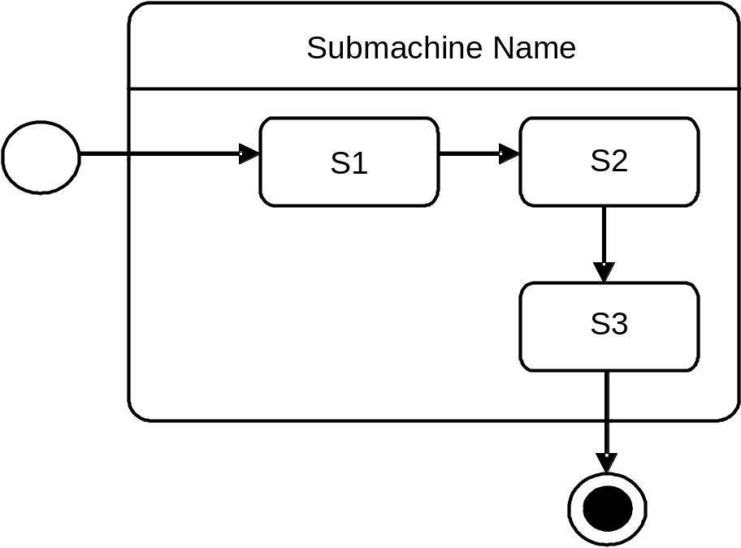
子状态机
子状态机是状态机的一种类型，它包含多个状态。
下图描述包含三个状态的子状态机。
Notes:
9
用幻灯片上的示例来解释子状态机和子状态机引用状态的概念。

Slide 10
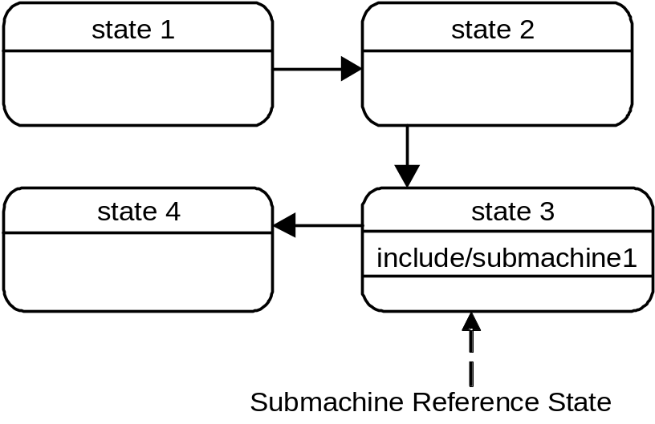
子状态机(续)
可将子状态机表示为状态机关系图中的一个状态，如下图所示。
您可以在多个状态机中使用一个子状态机。这可以避免与其它状态机中子状态机的状态发生重复。
Notes:
10
解释子状态机可表示为一个状态机。解释使用子状态机的好处。用学生指南中的电影票售票系统示例来解释子状态机引用状态内的桩状态的概念。

Slide 11
残缺和复杂的转换
桩转换：
  导致对象的状态从简单状态更改到子状态机状态。
  可描述为：
    桩状态到简单状态。
    简单状态到桩状态。
Notes:
11
用学生指南中的示例来解释桩转换的概念。

Slide 12
桩转换和复杂转换(续)
复杂转换指有多个源或有多个目标状态的转换。
如果转换源是并发子状态，则要用汇合来描述转换。
如果目标状态是并发状态，则要用分叉描述转换。
如果源和目标状态都是并发状态，则它们的汇合表示为并行控制线程的同步。
Notes:
12
解释使用表示复合转换的汇合和分叉。

Slide 13
创建活动关系图
要设计过程，您需要定义组成过程的操作及其执行次序。
步骤的顺序表示为工作流并使您能够有效地设计系统。
用活动图对特定过程的控制流建模。
Notes:
13
用学生指南中给出的自动化产品销售系统（APSS）的例子来解释创建活动关系图的必要性。

Slide 14
创建活动关系图(续)
活动关系图是一种特殊类型的状态机关系图。
活动关系图使用状态关系图的所有元素以及某些额外元素，如活动状态。
控制流从开始状态或初始状态开始，并以称为最终状态的状态结束。
以下是活动关系图的基本元素：
  操作状态
  活动状态
  转换
  判定
Notes:
14
解释活动关系图是一种特殊类型的状态机图。解释活动关系图的基本元素。

Slide 15
确定流、分区和指针
活动关系图还包含一些其他可选元素，如流、分区和指针等。
流：
  表示两个操作之间的关系。
  流可分类为：
    控制流
    对象流
分区：
  创建活动状态的逻辑分组使得每组表示特定类的职责。
  分区用泳道表示，它对活动进行分类并描述它们的流。
Notes:
15
解释活动关系图的可选元素 (流、分区和指针)。解释两类流和用于建模流的元素类型。

Slide 16
确定流、分区和指针(续)
信号:
  指发生在过程外但会给过程带来影响的事件。
  用关键字<<signal>>描述。
  可通过泛化关系联系到别的信号。
Notes:
16
用学生指南中给出的示例来解释使用分区的概念和好处。用学生指南中给出的示例来解释信号的概念和信号之间的泛化关系。解释发送信号的符号和接收信号的符号。用学生指南中的在线交易系统示例来解释信号的概念 。

Slide 17
确定流、分区和指针(续)
指针和转换：
  指针表示活动关系图里活动状态的输入和输出参数。
  转换会将出站操作的输出参数类型转换为所需的入站操作的参数类型。
  转换显示在每个传出事务中。
  用一对尖括号<<transformation>>后接转换名称来建模转换。
Notes:
17
用学生指南中在线交易系统的示例来解释指针和转换的概念。

Slide 18
描述扩展区域、流结束和连接规范
活动关系图提供了建模控制流机制的以下元素：
  扩展区域
  流结束
  分叉和汇合
扩展区域：
  可由以下三种模式实现：
    并发
    迭代
    流
  可将扩展区域描述为虚线矩形。
Notes:
18
介绍活动关系图的上下文中关于扩展区域、流结束、分叉和汇合等术语。

Slide 19
描述扩展区域、流结束和连接规范(续)
流结束：
  指特定流的结束而不是指活动的结束。
分叉和汇合：
  分叉显示为具有一个进入转换和多个流出转换的条。
  汇合表示为一个横条，它有一个流出转换和多个进入转换。
Notes:
19
介绍活动关系图的上下文中关于扩展区域、流结束、分叉和汇合等术语。解释展开区域的表示法。通过学生指南中的在线交易系统示例来解释扩展区域的使用。用学生指南中给出的示例来解释流结束的使用。用学生指南中给出的示例来解释分叉和和汇合的使用。

Slide 20
创建活动关系图的步骤
要创建活动关系图：
  标识活动关系图的作用域。
  添加其实和结束状态。
  添加操作状态和对象状态。
  添加操作或子活动之间的转换。
  添加从起始状态到第一个动作状态之间的转换以显示控制流的方向。
  添加其他操作状态的所有转换。
  添加从最后一个操作状态到结束状态的转换以显示流和活动的结束。
  添加判定点。
Notes:
20
解释创建活动关系图的步骤。

Slide 21
创建活动关系图的步骤(续)
  添加分支并合并构造以分组和合并转换，从而显示流方向的更改。
  标识流的结束。标识可能先于活动结束的流。将这些流建模为流结束。
  确定并发操作，并且使用分叉和汇合来建模它们。
Notes:
21

Slide 22
小问题
以下活动关系图元素中，哪个元素表示执行特定操作的控制流？
  操作状态
  活动状态
  转换
  判定
答案：
  转换阶段

Slide 23
演示：创建 InfoSuper 银行 ATM 系统的活动关系图
问题陈述：
  创建活动关系图，它描述从 ATM 机提取现金的过程。
Notes:
23
向学生解释问题陈述。

Slide 24
演示：创建 InfoSuper 银行 ATM 系统的活动关系图（续）
解决方案：
  要创建活动关系图，需要执行以下任务：
    标识要建模的过程。
    确定活动状态、信号。
    确定分支元素。
    确定并行流。
    创建活动关系图。
Notes:
24
在演示开始前，要从 <<<<<<<PATH>>>>>>>>>> 文件夹中复制所需的数据。所需数据文件的名为Bank_ATM.vsd。
按学生指南中的步骤，演示问题陈述的解决方案。如果你要向学生显示执行演示后所创建的最终图，则您可从<<<<<<<PATH>>>>>>>>> 文件夹中打开 Bank_ATM.vsd 文件。
该演示不重复类似的步骤。但您可按演示中写出的步骤完成该图。

Slide 25
小结
在这一单元中，您学习了：
  状态关系图描述由于事件的发生而更改的对象的各种状态。状态关系图的不同元素有简单状态和复合状态、转换、事件和动作。
  需要用活动关系图来建模控制流，并确定用例之间的依赖性。
  在活动关系图里用操作和活动状态来建模工作流和操作的方法。
  使用活动关系图的基本元素（如转换）来对控制流建模。用分支和合并元素来建模诸如 if- 条件的判定。
  使用泳道元素来对活动分组。泳道按职责对活动状态进行分组。
Notes:
25
用幻灯片上给出的要点来小结本课。

Slide 26
小结(续)
  使用指针和转换将出站操作参数变换为入站操作。转换使您能够将出站参数的参数转换为入站参数。
  扩展区域元素用于对循环建模以通过三种模式（并发、循序和流）处理输入元素。展开区域还能充当输入参数的筛选器，它对输入集合进行筛选后生成输出集合。
  流结束元素用于建模流的结束，如活动里出现的异常。
  分叉和汇合用于建模并行流并且维持并发。
  可应用标准方法来创建新过程的活动关系图。过程包括标识要建模的流程、标识操作和信号以及标识平行流之类的任务。
Notes:
26
用幻灯片上给出的要点来小结本课。

